Slide 1
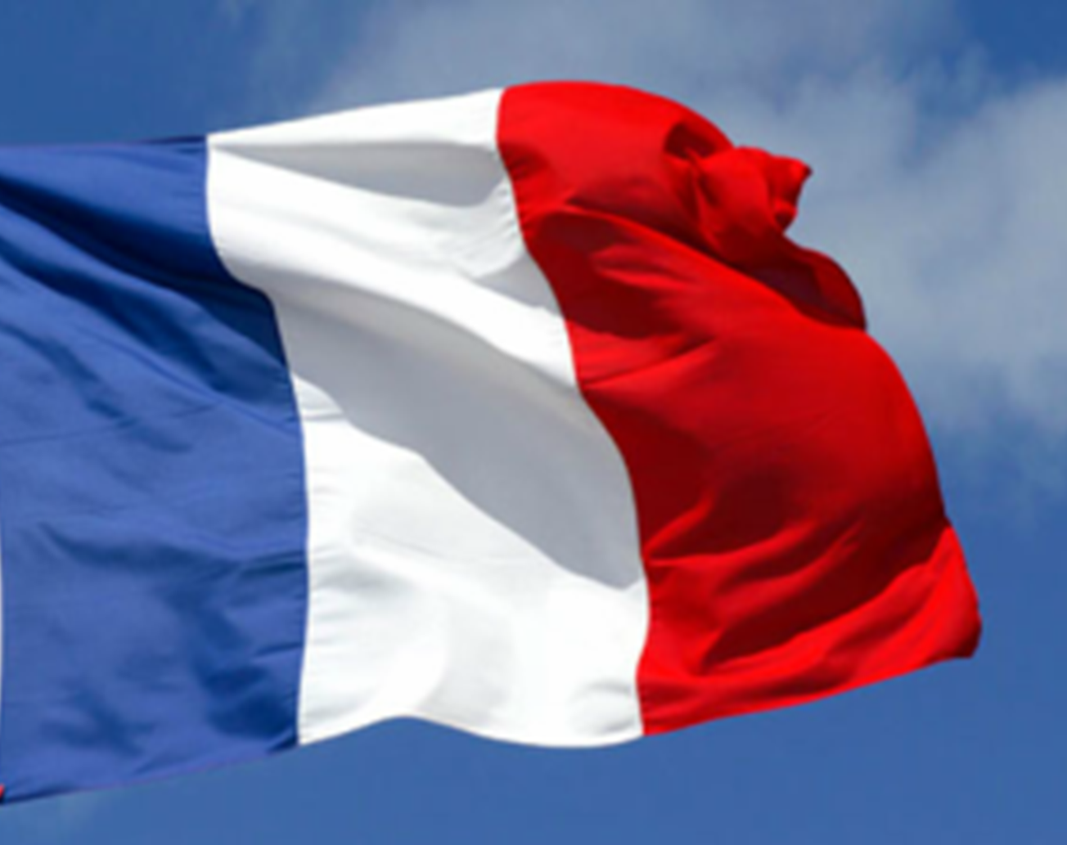
ΑΞΙΟΘΕΑΤΑ ΤΗΣ ΓΑΛΛΙΑΣ
Νικολέτα Μπαδήμα
Μαρία Κώτση
Έλενα Νικολοπούλου
Ορφέας Γκαβάς
ΕΤΟΣ: 2023-24
ΚΑΘΗΓΗΤΗΣ: ΚΟΥΚΟΥΡΑ ΣΤΑΥΡΟΥΛΑ

Slide 2
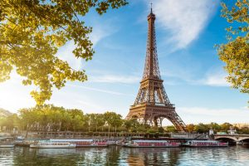
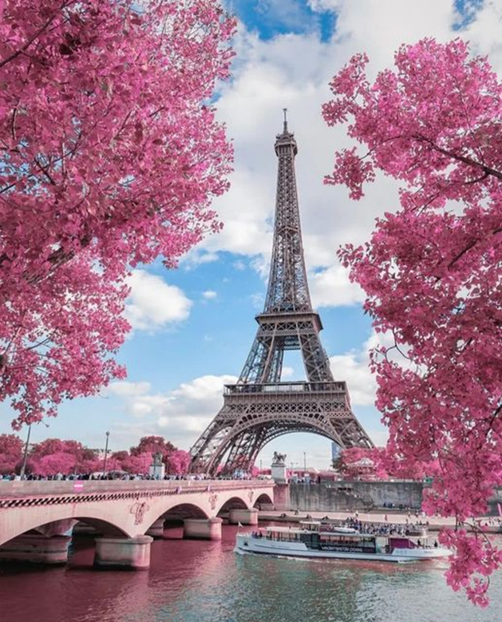
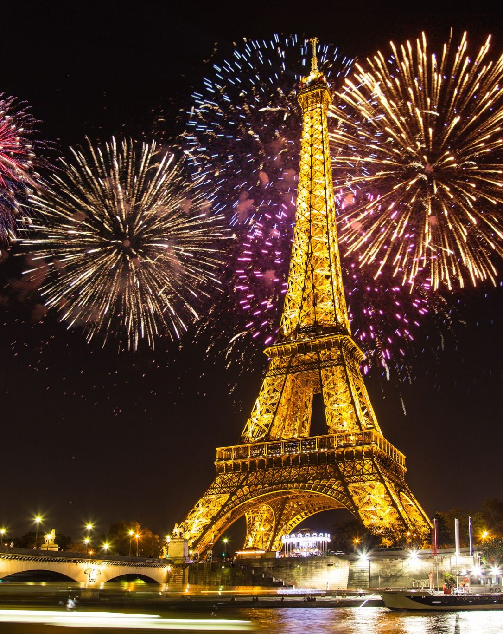
ΠΥΡΓΟΣ ΤΟΥ ΑΙΦΕΛ
Ο Πύργος του Άιφελ είναι το σήμα κατατεθέν της πόλης του Παρισιού που βρίσκεται στη Γαλλία. Κατασκευάστηκε το 1889 από τον μηχανικό Γουστάβο Άιφελ. Με ύψος 324 μέτρα , ήταν το πιο ψηλό κτίριο στον κόσμο μέχρι το 1931. Έχει βάρος 10.000 τόνους και η κατασκευή του είναι τόσο σταθερή, ώστε παρεκκλίνει μόλις έως 7,5 εκατοστά με σφοδρό άνεμο.
Έχει τρία επισκέψιμα επίπεδα, καθένα προσβάσιμο με σκάλες ή με ανελκυστήρα. Για την άνοδο μέχρι το πρώτο επίπεδο χρειάζονται 302 βήματα (το ίδιο και για το δεύτερο). Το τρίτο και μεγαλύτερο επίπεδο είναι προσβάσιμο μόνο με τον ανελκυστήρα. Τόσο το πρώτο όσο και το δεύτερο επίπεδο διαθέτουν εστιατόριο.

Slide 3
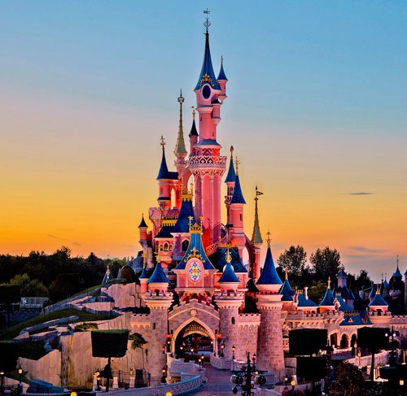
DISNEYLAND
Η Disneyland Paris είναι ένα πάρκο ψυχαγωγίας, βρίσκεται στο προάστιο Marne-la-Vallee, 30 χιλιόμετρα περίπου από το κέντρο του Παρισιού. Η Ντίσνεϋλαντ στο Παρίσι είναι το νούμερο ένα τουριστικό αξιοθέατο της Γαλλίας με τον αριθμό των επισκεπτών να φτάνουν τα 16 εκατομμύρια το 2013.
Το πάρκο άνοιξε τις πύλες του το 1992 και καλύπτει μια έκταση 4.800 στρεμμάτων, περιλαμβάνει δύο θεματικά πάρκα, το Disneyland Park και το Walt Disney Studios Park, ξενοδοχεία, αγορές, ψυχαγωγικό συγκρότημα, γήπεδο γκολφ, και αρκετούς επιπρόσθετους χώρους αναψυχής και διασκέδασης.

Slide 4
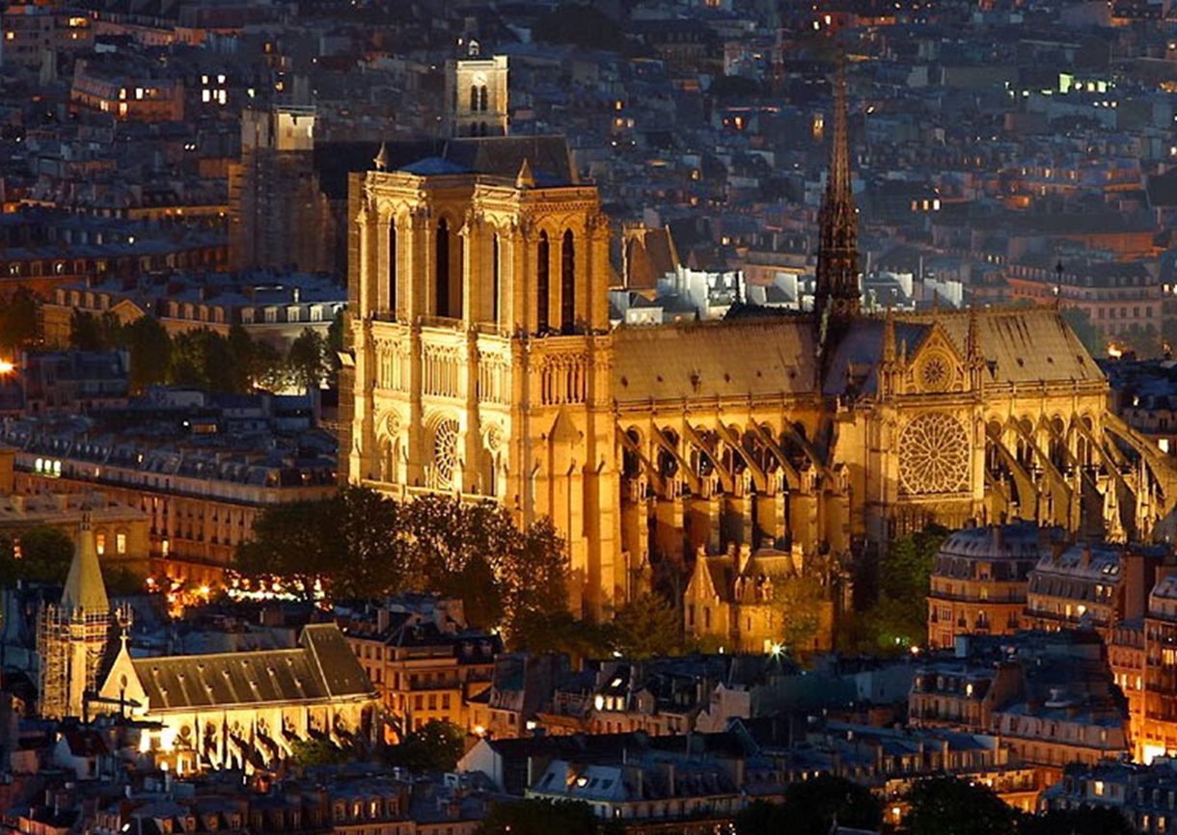
Η ΠΑΝΑΓΙΑ ΤΩΝ ΠΑΡΙΣΙΩΝ
Η Παναγία των Παρισίων,είναι ο μητροπολιτικός Ρωμαιοκαθολικός ναός της πόλης του Παρισιού και αποτελεί ένα από τα πλέον θαυμαστά αρχιτεκτονικά μνημεία του λεγόμενου οξυκόρυφου ή γοτθικού ρυθμού. Βρίσκεται στη νησίδα ιλ ντε λα Σιτέ του ποταμού Σηκουάνα, στο κέντρο της γαλλικής πρωτεύουσας.
Η κατασκευή του άρχισε το 1160 και τον θεμέλιο λίθο έθεσε ο πάπας Αλέξανδρος Γ΄ και ο βασιλιάς Λουδοβίκος Ζ΄ της Γαλλίας. Ο ναός αποπερατώθηκε περί τα μέσα του 13ου αι. Το 1699 υπέστη ακρωτηριάσεις, με το δικαιολογητικό της επισκευής του

Slide 5
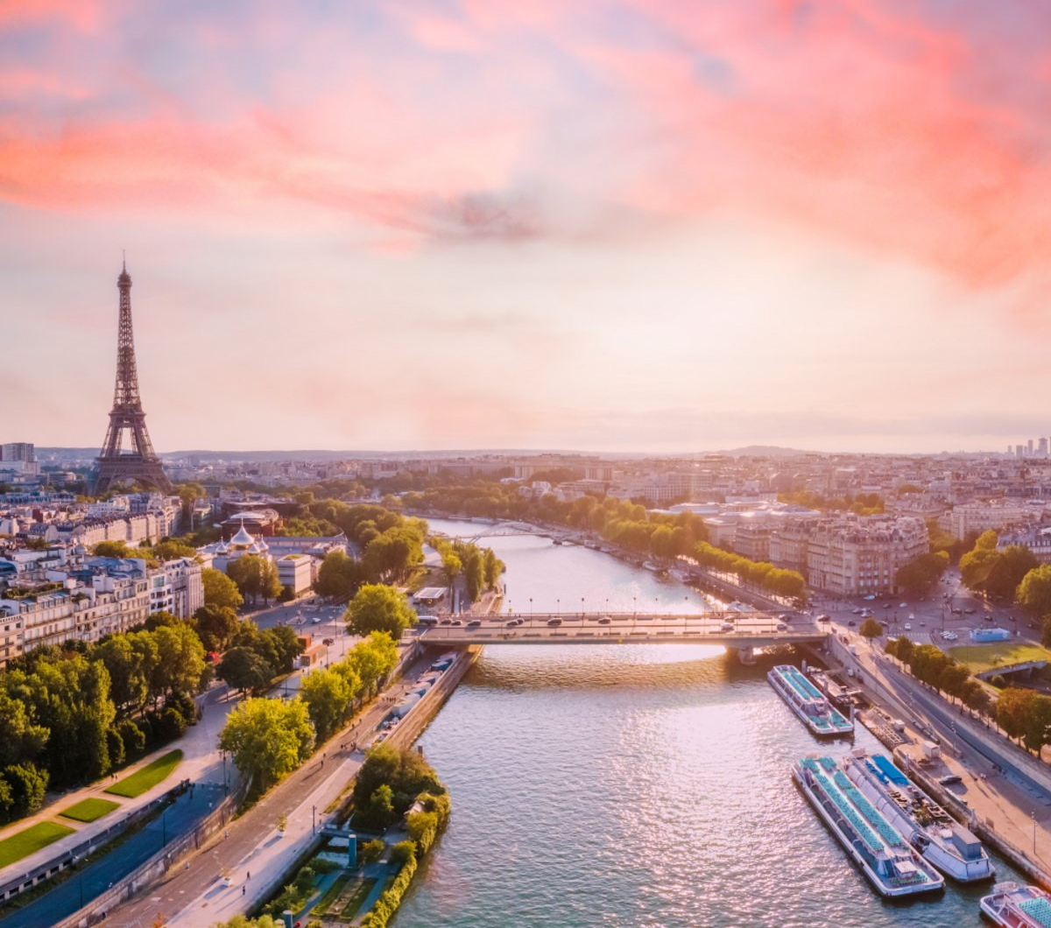
ΠΟΤΑΜΟΣ ΣΗΚΟΥΑΝΑ
Ο Σηκουάνας είναι ένας από τους κυριότερους ποταμούς της βορειοδυτικής Γαλλίας. Έχει μήκος 780 χιλιόμετρα και αποτελεί σημαντικότατη υδάτινη εμπορική αρτηρία. Αποτελεί επίσης πόλο έλξης τουριστών, κυρίως στην πόλη του Παρισιού.
Ο Σηκουάνας έχει εκβαθυνθεί και ποντοπόρα σκάφη ελλιμενίζονται στη Ρουέν, 120 χιλιόμετρα από τη θάλασσα. Στο Παρίσι, ο ποταμός είναι μόλις 24 μέτρα πάνω από το επίπεδο της θάλασσας και 560 χιλιόμετρα από το στόμιό του, με αποτέλεσμα να έχει αργή ροή και να καθιστά εύκολη την πλοήγησή του.

Slide 6
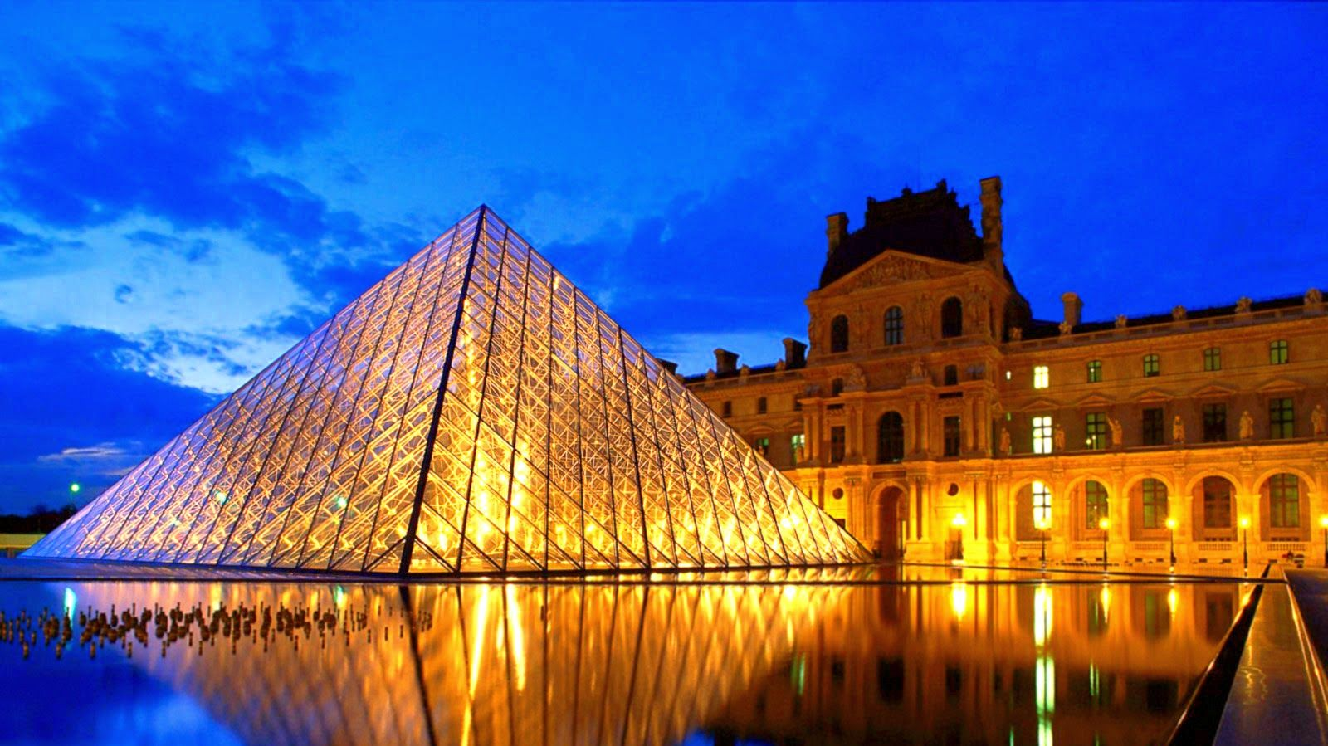
ΤΟ ΜΟΥΣΕΙΟ ΤΟΥ ΛΟΥΒΡΟΥ
Το μουσείο του Λούβρου είναι ένα από τα μεγαλύτερα και παλαιότερα μουσεία τέχνης στον κόσμο. Βρίσκεται στο κέντρο του Παρισιού, στη δεξιά όχθη του Σηκουάνα και εκθέτει 35.000 έργα τέχνης που υπολογίζονται στα 445.000 κομμάτια. Οι μόνιμες συλλογές του μουσείου καταλαμβάνουν συνολικά έκταση 60.600 τετραγωνικών μέτρων και ανάμεσα σε αυτές είναι και οι ελληνικές, που καλύπτουν 25 αίθουσες ή χώρους. Το Λούβρο έγινε μουσείο μετά την Γαλλική επανάσταση. Μέχρι τότε ήταν ανάκτορο των βασιλέων της Γαλλίας και πιο πριν απλώς φρούριο. Συγκεκριμένα το κτίριο που σήμερα στεγάζει το μουσείο οικοδομήθηκε σταδιακά στο πέρασμα των αιώνων αλλάζοντας σημαντικά μορφή ανάλογα με τις χρήσεις του. Η επανάσταση υπήρξε σταθμός για το Λούβρο, αφού χάρη σε αυτήν αποφασίστηκε το κτιριακό συγκρότημα να μετατραπεί οριστικά σε μουσείο και να ονομαστεί «Κεντρικό Μουσείο των Τεχνών», «Μουσείο της Δημοκρατίας» και μετά «Γαλλικό Μουσείο».

Slide 7
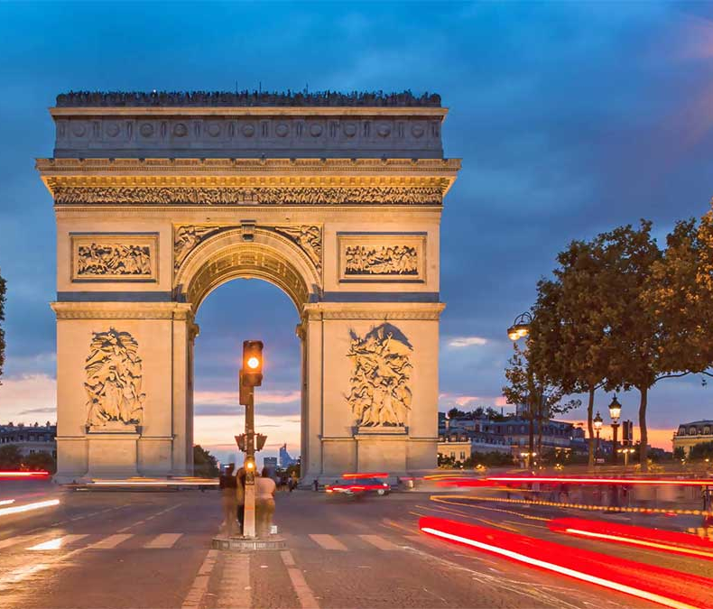
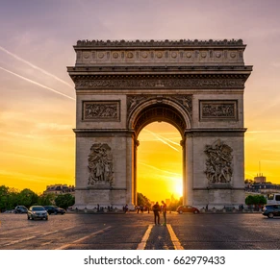
ΑΨΙΔΑ ΤΟΥ ΘΡΥΑΜΒΟΥ
Η επιβλητική αψίδα του Θριάμβου βρίσκεται επί της πλατείας Σαρλ ντε Γκολ, στο τέρμα της λεωφόρου των Ιλισίων Πεδίων και είναι η πιο ψηλή αψίδα του κόσμου. Συγκεκριμένα έχει ύψος 55 μέτρα, πλάτος 45 μέτρα και βάθος 22 μέτρα.
Οι τέσσερις κίονες στους οποίους στηρίζεται η αψίδα διακοσμούνται από μεγάλα ανάγλυφα, τα οποία απεικονίζουν: την Έξοδο των Εθελοντών του 1792 , τον Θρίαμβο του Ναπολέοντα το 1810, την Γαλλική Αντίσταση στην Μάχη του Παρισιού το 1814 και την Ειρήνη του 1815.
Στην επιφάνειά της είναι χαραγμένα τα ονόματα των νικών των γαλλικών στρατευμάτων αλλά και των 558 στρατηγών που διοίκησαν τα γαλλικά στρατεύματα κατά τη διάρκεια της βασιλείας του Ναπολέοντα Βοναπάρτη. Αποτελεί μνημείο-σύμβολο εξουσίας και δύναμης και συνάμα σήμα κατατεθέν της πόλης του Παρισιού.

Slide 8
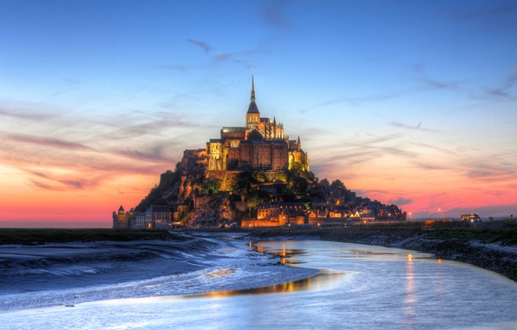
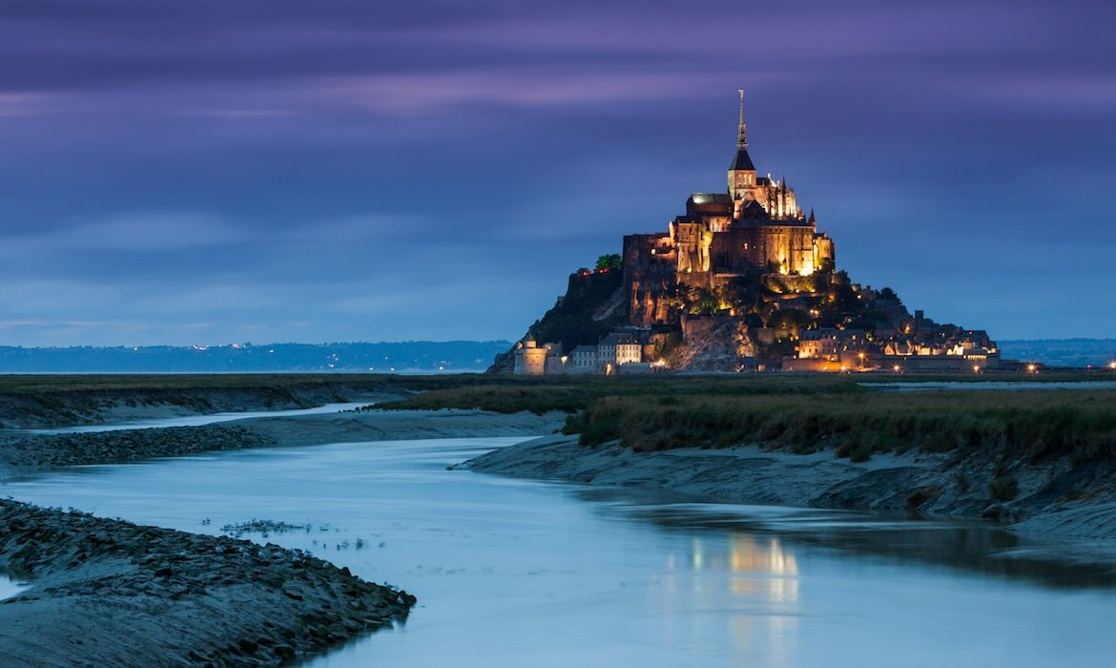
ΜΟΝ ΣΕΝ ΜΙΣΕΛ
Η Μονή Σεν Μισέλ είναι ένα από τα δημοφιλέστερα αξιοθέατα της Γαλλίας αλλά και από τα πιο μαγευτικά αξιοθέατα της Ευρώπης. Βγαλμένο μέσα από μαγευτικά παραμύθια το μεσαιωνικό νησί-κάστρο του Μον Σεν Μισέλ στέκεται αγέρωχο στο κέντρο του τεράστιου όρμου του Σεν Μαλό στη βόρεια ακτή της Γαλλίας, στα όρια μεταξύ Βρετάνης και Νορμανδίας. Στην καρδιά του φιλοξενεί ένα επιβλητικό μοναστήρι, που είναι αφιερωμένο στον Αρχάγγελο Μιχαήλ. Το λεγόμενο «θαύμα του Δυτικού κόσμου» χαρακτηρίστηκε από την UNESCO το 1979 ως μνημείο παγκόσμιας κληρονομιάς, καθώς συνδυάζει παραδοσιακά ιστορικά στοιχεία και σύγχρονη αρχιτεκτονική. Οι τουρίστες που επισκέπτονται τη μονή ξεπερνούν τα τρία εκατομμύρια ετησίως. Το νησί συνδέεται με την ακτή με ένα δρόμο (γέφυρα) περίπου δύο χιλιομέτρων.

Slide 10
Πηγες:www.tripadvisor.com.gr el.wikipedia.org www.tiqets.com happytraveller.gr
ΕΥΧΑΡΙΣΤΟΥΜΕ ΓΙΑ ΤΗ ΠΡΟΣΟΧΗ ΣΑΣ !!!

